Slide 1
МБДОУ д/с №5 «Родничок» комбинированного вида с. Сарыг-Сеп
Дистанционное обучение
1 неделя (с 01 по 07 апреля 2024г.)
Подготовительная к школе группа длительность занятия 30 минут
Воспитатель: Намзын Е.Д

Slide 2
Уважаемые родители!
Во время деятельности с ребенком сделайте, пожалуйста, фотографии.
Отправить фотографии можно в группу или лично вашему воспитателю.

Slide 3
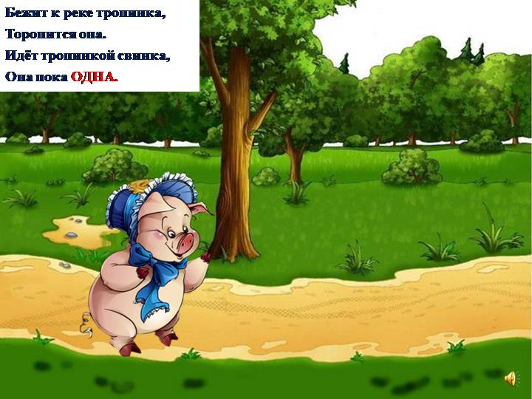
Занятие: ФЭМП «математика».
Тема: «Порядковый счет».
Прочитать текст ребенку.

Slide 4
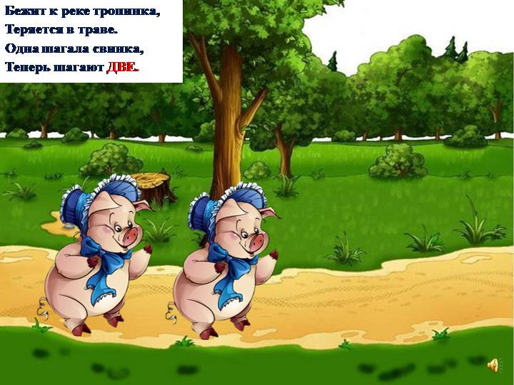
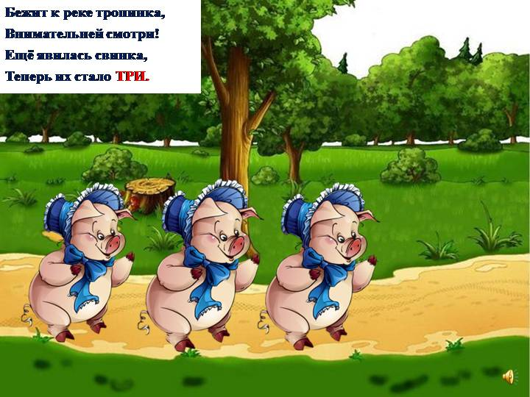

Slide 5
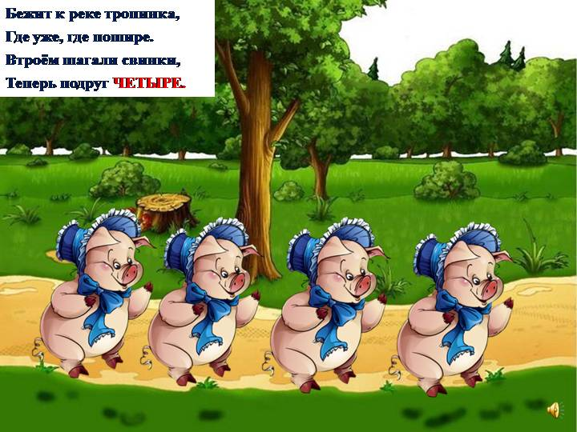
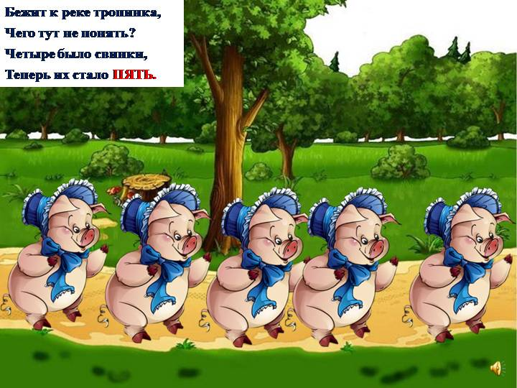

Slide 6
Задайте ребенку следующие вопросы:
1. По тропинке кто бежит?
2. Сколько их было и стало?

Slide 7

Занятие: «Ознакомление с окружающим миром»
Тема: «Веселая рыбалка».
Прочитать текст ребенку.

Slide 8
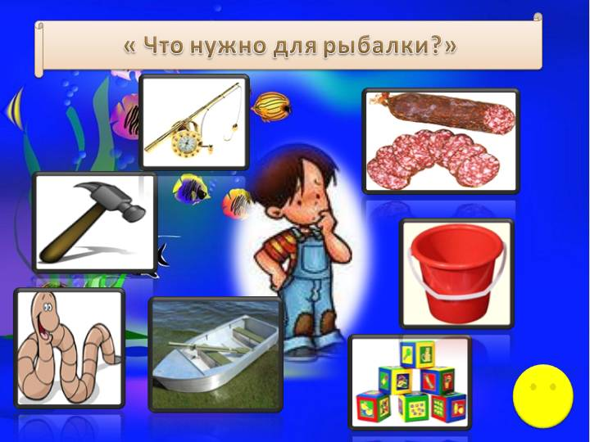

Slide 9
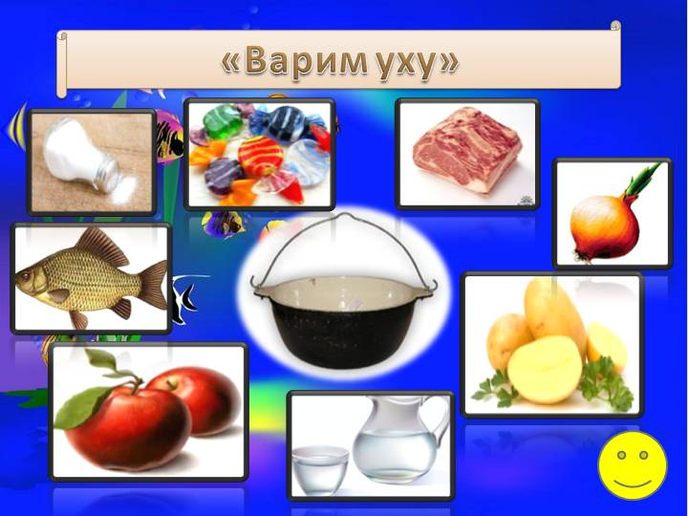

Slide 10
Задайте ребенку следующие вопросы:
1. Что нужно было для рыбалки?
2. Какой суп мы приготовили?
3. Что нужно было для приготовления супа?

Slide 11
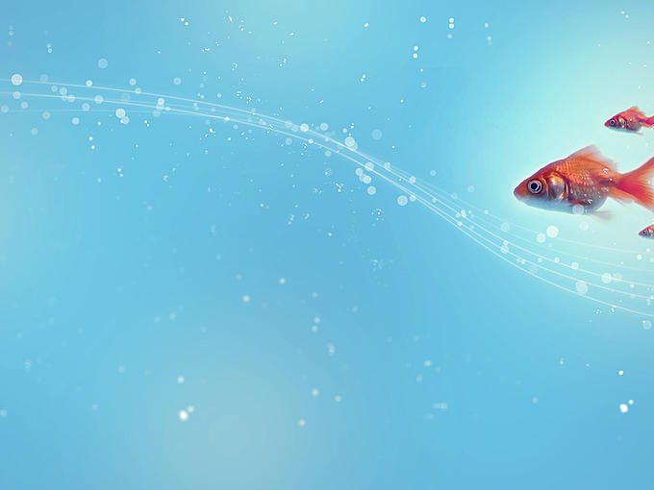
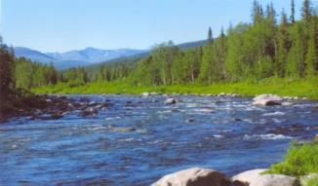
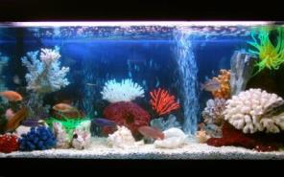
Занятие: «Развитие речи».
Тема:«Рыбы»

Slide 12
Скажи одним словом, какие это рыбы:
Ёрш, сом, пескарь живут в реке – это … (речные рыбы);
Камбала, горбуша, сельдь живут в море – это морские рыбы …
Карп, карась, плотва живут в озере – это …
Золотая рыбка, гуппи, скалярия живут в аквариуме – это ...

Slide 13
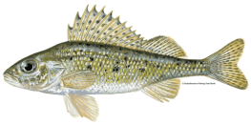
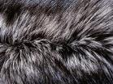
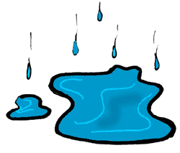
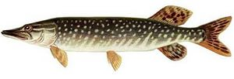
«Четвертый лишний»
Акула, кит, дельфин, ерш.
Плавники, шерсть, чешуя, жабры.
Лужа, море, река, аквариум. .
Акула, сельдь, щука, морской окунь.

Slide 14
Задайте ребенку следующие вопросы:
Задайте следующие вопросы ребенку:
Как называется тот человек, который ловит рыбу?
2. Какие рыбы знаешь, назови?

Slide 15
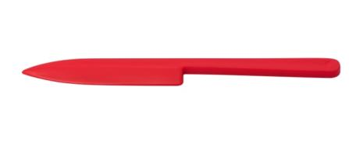
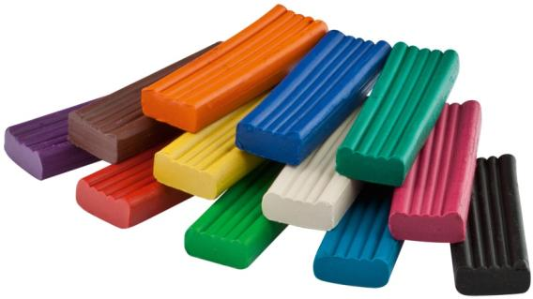
Занятие: Лепка
Тема: «Золотая рыбка».
Что нам необходимо?
Пластилин
Доска для лепки (клеёнка)
Стека
Бумажная салфетка

Slide 16
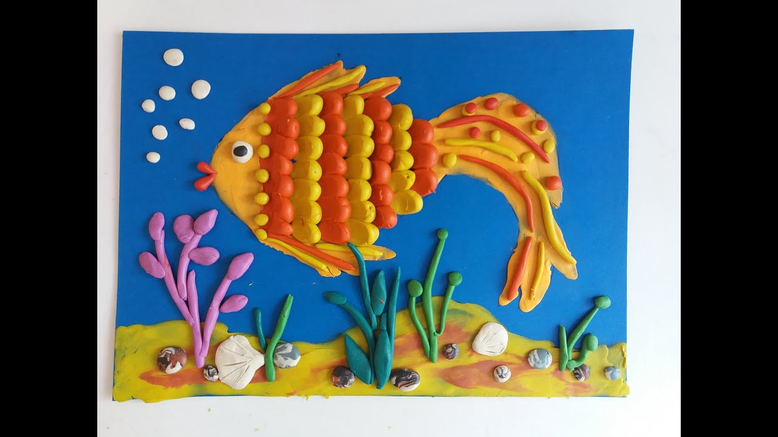
Рассмотрите с ребенком рисунок

Slide 17

Прочитайте стихотворение

Slide 18
Задайте ребенку следующие вопросы:
1. Как выглядит рыбка?
2. Из каких частей она состоит?

Slide 19
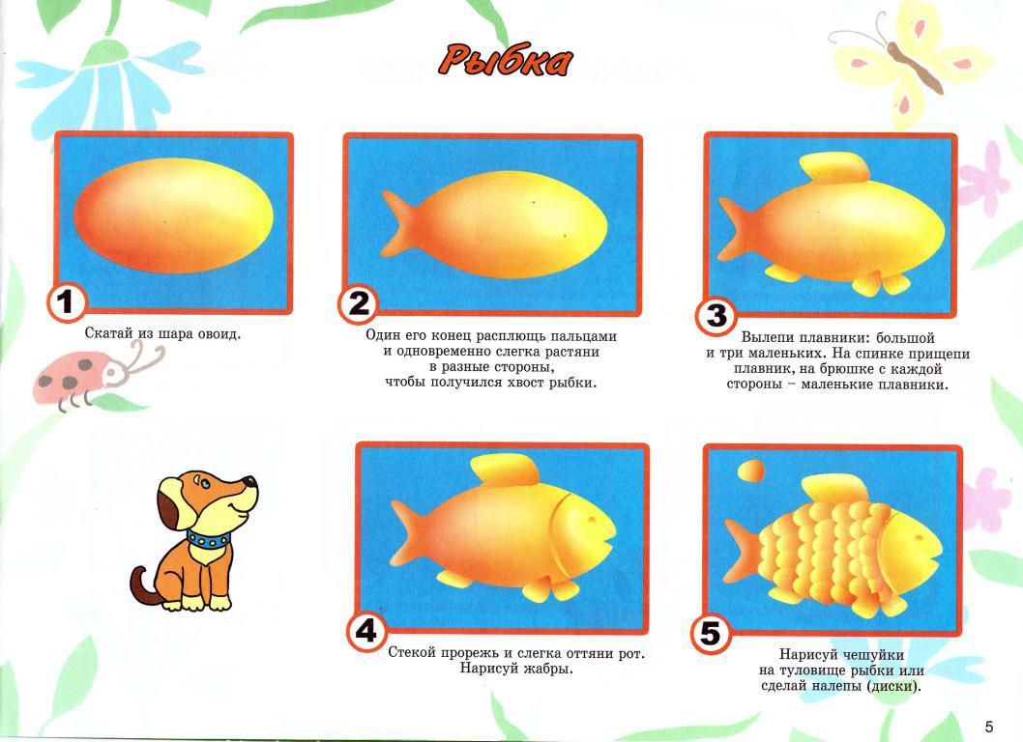

Slide 20
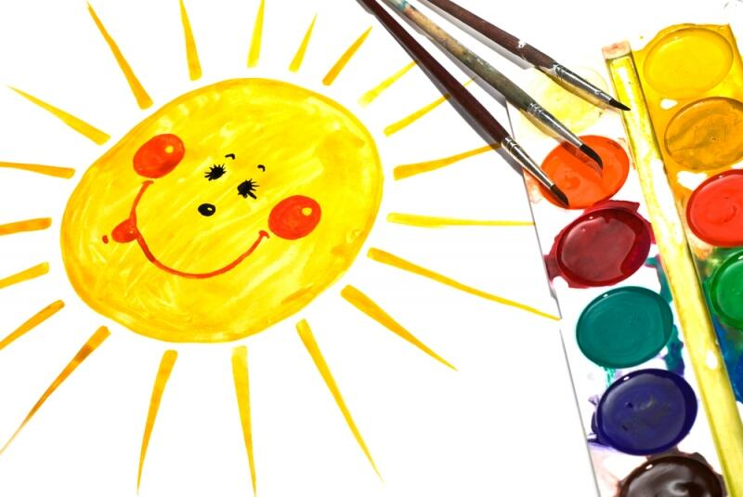
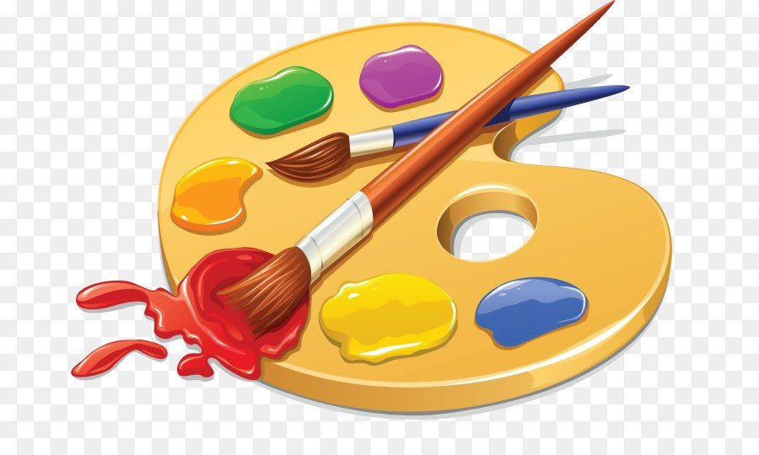
Занятие «Рисование».
Тема: «Рыбки в аквариуме».
Что нам необходимо?
Банки с водой, кисти, гуашь (желтая, зеленая, красная, синяя, листы бумаги А-3 с нарисованными кругами желтого цвета и личиком на круге, салфетки, иллюстрации с изображением солнышка.

Slide 21

Отгадай загадки
Лишь в воде она живёт.
Посмотрите, как плывёт:
Ветра, молнии быстрей
Не угнаться нам за ней!
Рыба
Они не ходят, а плывут,
И в водоемах все живут,
И червячка на ужин просят,
И платье из чешуек носят.
Рыбы

Slide 22
Задайте ребенку следующие вопросы:
Где живут рыбки? (в море, в реке, в озере)
Где же ещё могут жить рыбки? (аквариуме)
Как за ним ухаживать?

Slide 23
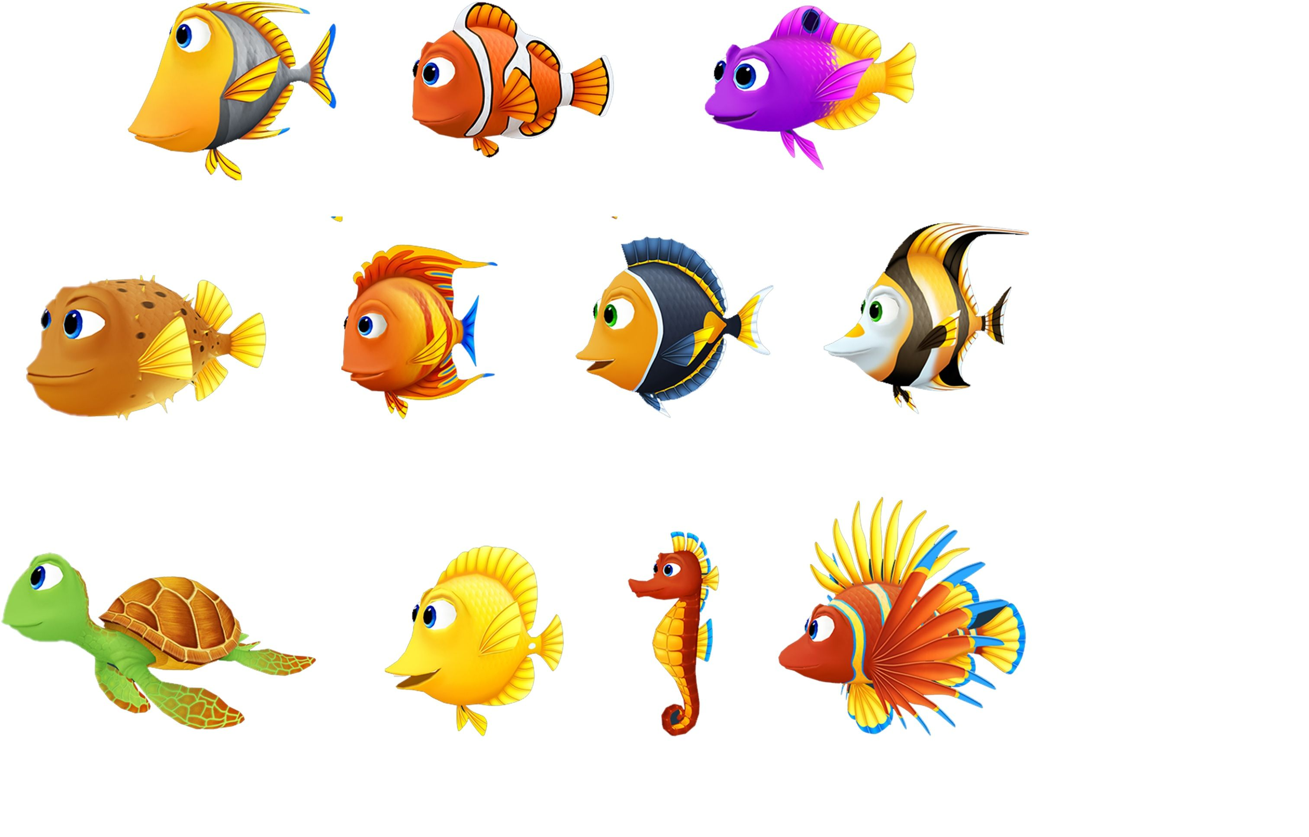
Рассмотрите с ребенком рисунок

Slide 24
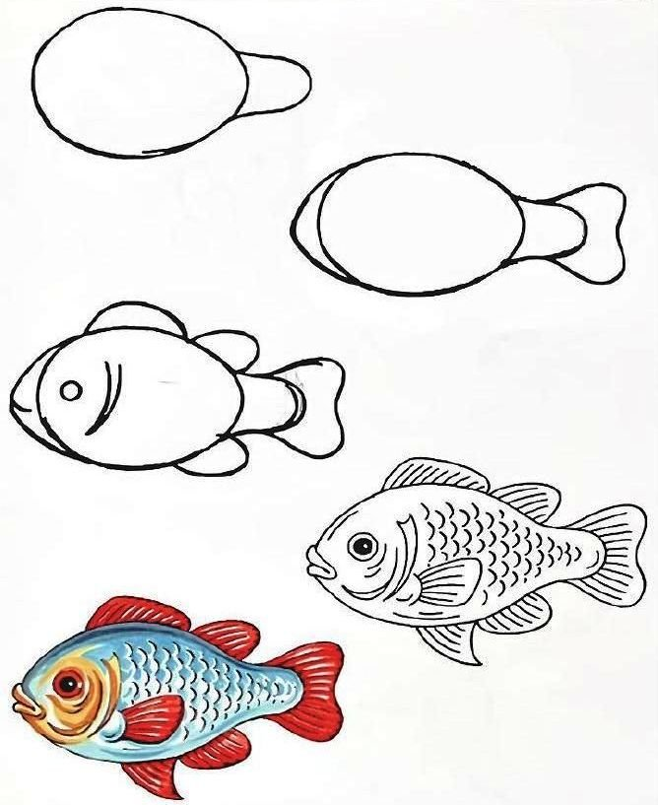
Как нарисовать рыбку

